Slide 1

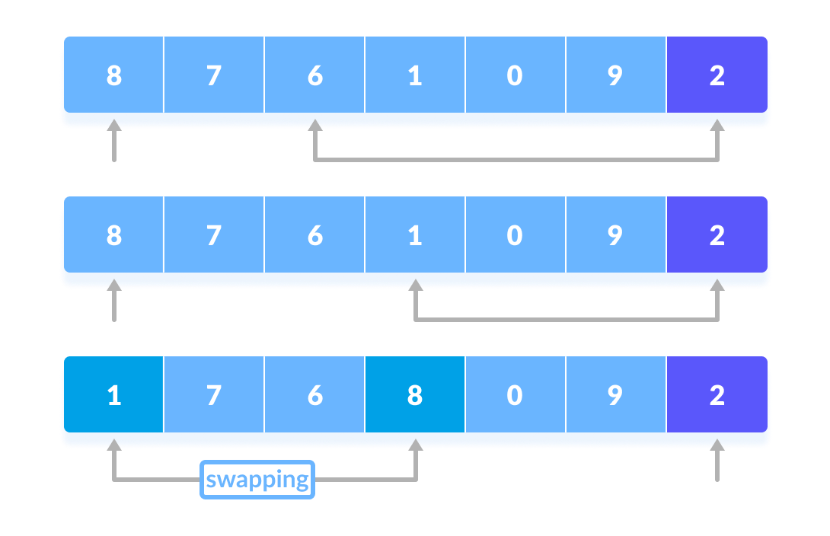
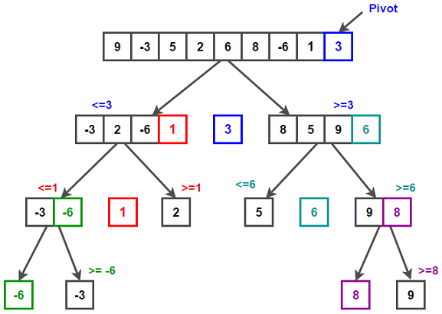
QUICKSORT

Slide 2
1)DIVIDIR
2)CONQUISTAR
3)COMBINAR
Pivote
5
3
7
6
8
4
9
6
MENORES
MAYORES

Slide 3
La elección del pivote en Quicksort es crucial para su eficiencia. El pivote debe seleccionarse de tal manera que particione la lista en subconjuntos más o menos equilibrados.
Hay varias estrategias comunes para seleccionar el pivote:
Pivote en los extremos: La estrategia más simple es seleccionar el primer o el último elemento de la lista como pivote. Esta elección es rápida pero puede ser problemática si la lista ya está casi ordenada, lo que puede llevar a un peor rendimiento en el caso degenerado.
2) Pivote aleatorio: Otra estrategia es seleccionar un elemento aleatorio de la lista como pivote. Esto ayuda a evitar el peor caso y generalmente funciona bien en la mayoría de las situaciones.
3) Mediana de tres: Esta estrategia elige el pivote como la mediana de tres elementos: el primero, el del medio y el último. Esto ayuda a mejorar el rendimiento en algunos casos en comparación con solo elegir el primero o el último.
P
P
P

Slide 4
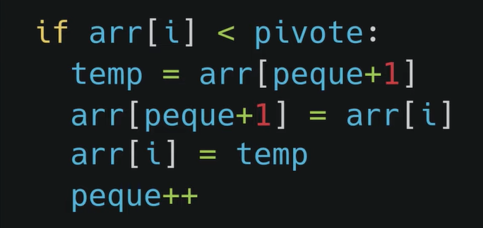
QuickSort( self, lo=0, hi=none)
5
3
7
6
8
4
9
6
peque: 2
peque: 0
peque: 1
peque: -1
QuickSort( self, lo, pivot-1)
QuickSort( self, pivot+1, fin)
i : 6
i : 4
i : 3
i : 0
i : 5
i : 1
i : 2

Slide 5
Eficiencia: Quicksort es conocido por su eficiencia en la mayoría de los casos. En promedio, tiene una complejidad de tiempo de O(n log n), lo que lo hace adecuado para ordenar grandes conjuntos de datos.
Caso base y recursión: Quicksort utiliza un caso base para detener la recursión cuando la lista tiene longitud 0 o 1, ya que en esos casos no se requiere ninguna operación adicional. Luego, aplica recursivamente el algoritmo a los subconjuntos más pequeños hasta que toda la lista esté ordenada.
Versatilidad: Quicksort es un algoritmo versátil y se puede implementar en varios lenguajes de programación. Su eficiencia y capacidad para manejar conjuntos de datos grandes lo convierten en una opción popular en muchos escenarios.
En resumen, Quicksort es un algoritmo de ordenamiento eficiente y ampliamente utilizado que utiliza el enfoque de "dividir y conquistar" para ordenar una lista de elementos. Al seleccionar un pivote y particionar la lista en subconjuntos más pequeños, Quicksort logra un rendimiento rápido en promedio.

